Slide 1
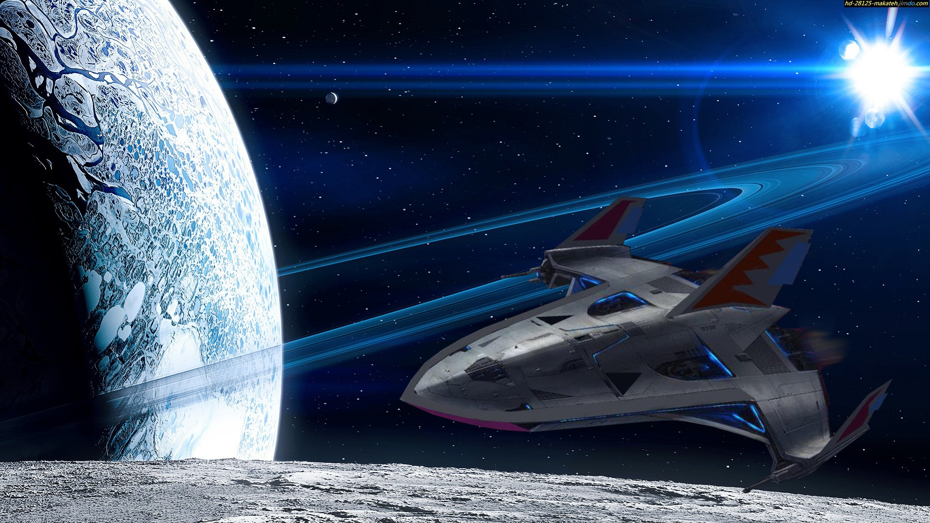
Космос. Вселенная

Slide 2
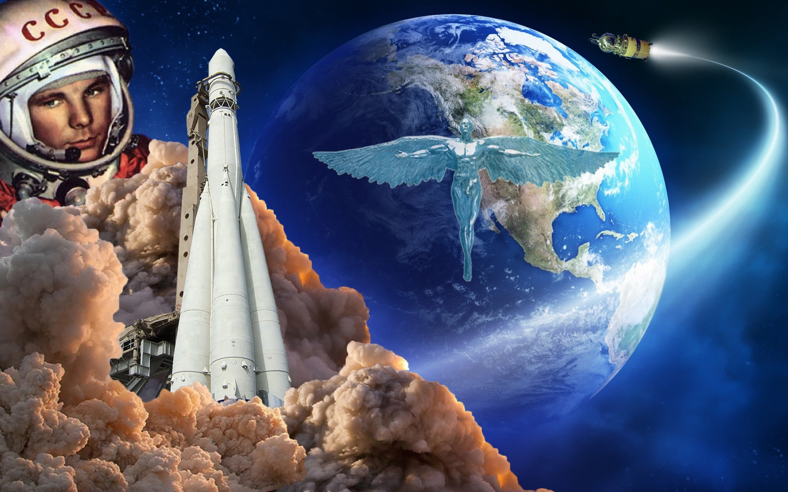
Я увидел, как прекрасна наша планета.
Люди, будем хранить и приумножать эту красоту,
а не разрушать её!
Юрий Гагарин

Slide 3
6 П-26
Первый космонавт планеты Земля / составители В. А. Митрошенков, Н. А. Цымбал ; художник Г. И. Метченко. – Москва : Советская Россия, 1981. - 304 с. : ил.
Книга посвящена 20–летию первого в мире полета в космическое пространство Ю. А. Гагарина. Журналисты, писатели, летчики, космонавты рассказывают о встречах с Гагариным, о рождении Звездного городка и его традициях, о международном сотрудничестве в космосе и т. д.
В книге нашел отражение также вклад в отечественную и мировую космонавтику К. Э. Циолковского, Ф. А. Цандера, С. П. Королева, М. В. Келдыша, В. П. Глушко и др.

Slide 4
6 У- 71
Уроки Юрия Гагарина : сборник / составитель Ю. М. Ковешников. - Ленинград : Лениздат, 1984. - 190 с. : ил. - (Серия «Библиотека молодого рабочего»)
Книга посвящена 50-летию Юрия Алексеевича Гагарина. Этот сборник о том, как благотворно и вдохновляюще влияют на ныне живущих яркая и героическая жизнь, беспримерный космический полет и сам облик первого космонавта планеты.
Книга рассчитана на широкий круг читателей.

Slide 5
6 Г- 12
Гагарина А. Т. Память сердца / А. Т. Гагарина. – Москва : Агентство печати Новости, 1986. – 224 с. : ил. – (Библиотечка АПН).
Анна Тимофеевна Гагарина – мать первого космонавта Земли рассказывает в этой книге о жизни сына, о том, как мальчик из простой крестьянской семьи поднялся к вершинам современной науки и техники, как всю свою жизнь сознательно и целеустремленно шел он к своему звездному часу – звездному часу всего человечества.
Эта удивительно искренняя книга ярко раскрывает и образ замечательной русской женщины – самой Анны Тимофеевны.

Slide 6
6 Г- 12
Гагарина В. И. Каждый год 12 апреля / В. И. Гагарина ; литературная запись М. Реброва. – Москва : Советская Россия, 1984. – 96 с. : ил. – (Время. Характер. Судьба)
Эта книга о Юрии Гагарине – первом из землян перешагнувшем порог космоса, о человеке, чей подвиг переживет века. Для будущих историков день 12 апреля 1961 года всегда будет отправной вехой, днем, когда было положено начало практическому покорению космоса человеком.
Гагарин жил среди нас, беззаветно любил свою Родину, ее просторы и песни, ее людей – тружеников и мечтателей.
Рассказывает о космонавте-1 его жена Валентина Ивановна Гагарина.

Slide 7
6 Ф – 42
Феоктистов К. П. Семь шагов в небо / К. П. Феоктистов. - Москва : Молодая гвардия, 1984. – 255 с. : ил.
Герой Советского Союза, летчик – космонавт СССР, проектант космических кораблей, доктор технических наук, профессор К. П. Феоктистов рассказывает о разработке первых космических кораблей и станций, о проблемах развития пилотируемых полетов, о космическом будущем человечества.

Slide 8
6 У – 52
Уманский С. П. Реальная фантастика / С. П. Уманский. – Москва : Московский рабочий, 1985. - 240 с.
В книге рассказано о современной космонавтике и её ближайшем будущем. Особое внимание уделено роли отечественной науки, советских ученых в освоении космического пространства на благо человечества. Задача настоящего времени – использование космоса только в мирных целях, на благо людям.
Предназначена для широкого круга читателей.

Slide 9
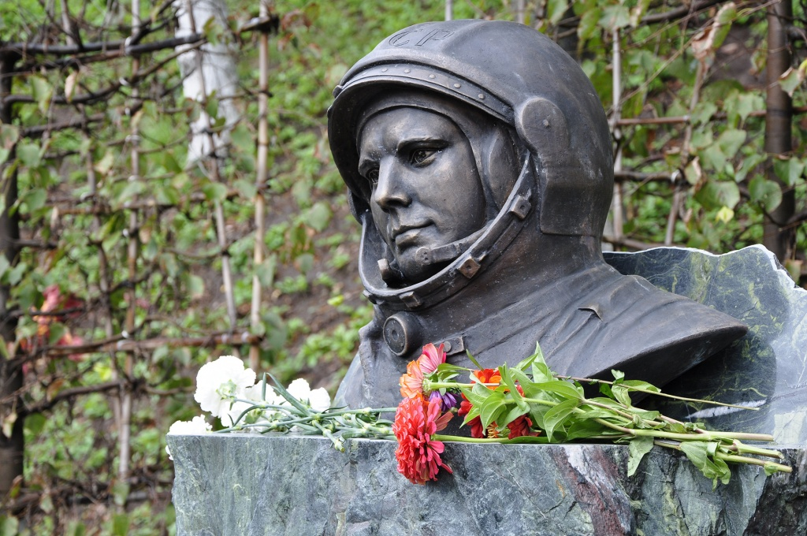
Как звезды, светят имена
Героев, чьи пути прекрасны.
Глухой Вселенной времена
Над дерзким мужеством не властны.

Slide 10
Благодарю за внимание!
Выставку подготовила зав. сектором ОНЛ Воронина И. П.

